Slide 1
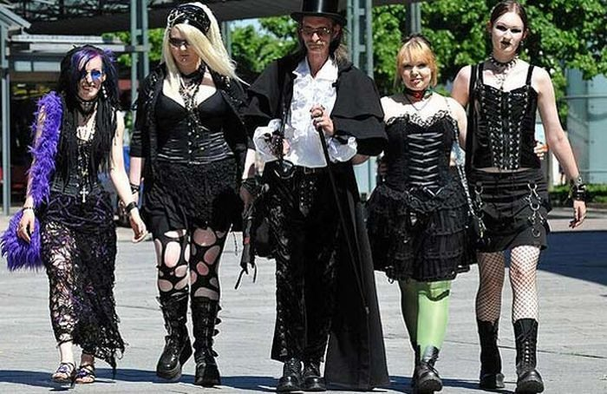
Презентацию подготовили: Лиза Федотычева и карамушко алина
«ГОТИЧЕСКАЯ СУБКУЛЬТУРА»

Slide 2
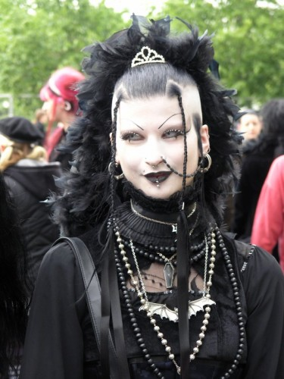
Зарождение и развитие (1979—1985)
Зарождение готической субкультуры относится к концу 1970-х годов, когда влияние панка в Британии стало ослабевать, и ряд групп обратились к новому жанру, получившему название «пост-панк»[ Постепенно выделился ряд коллективов, объединённых общими стилистическими особенностями, позднее сформировавших «первую волну» .К 1981 году уже можно было говорить о том, что вокруг этих групп сформировалось новое молодёжное движение — его основу составляли поклонники творчества музыкантов, перенявшие у них отдельные элементы имиджа. Вероятно, наиболее важным для готической субкультуры можно считать 1982 год, ознаменованный открытием знаменитого клуба Batcave — некоторые социологи полагают, что именно это событие отметило дату возникновения субкультуры.

Slide 3
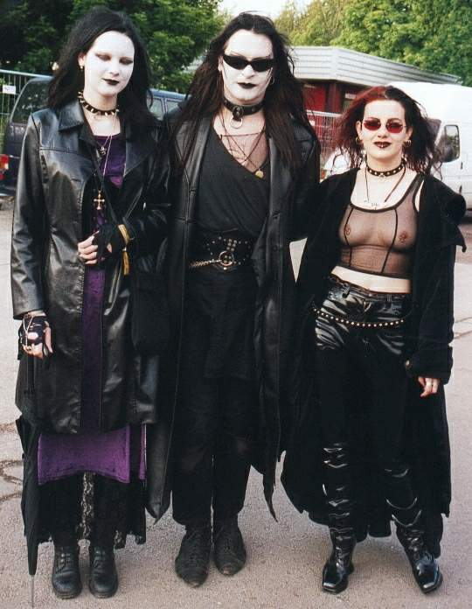
Расщепление и мейнстримовая популярность (1985—1995)
Вторая половина 1980-х годов ознаменовалась возникновением «второй волны» Именно в этот период (с середины 1980-х до начала 1990-х) готика стала популярной и начала активно освещаться мейнстримовыми изданиями[
С наступлением 1990-х годов готическая субкультура утвердилась как «сцена» — вышли первые книги о ней, были записаны первые музыкальные компиляции — и в то же время претерпела значительное искажение, столкнувшись с притоком новых участников, не имевших представления о её сути и истории. Стремление сохранить дух движения привело к уходу готов в андеграунд, она фактически интегрировалась в западное общество и стала его более или менее привычной частью.
В течение 1990-х и 2000-х годов субкультура подверглась расщеплению — от движения откололись несколько региональных направлений, зачастую противоположно ориентированных, произошло взаимопроникновение музыкальных жанров; в результате на сегодняшний день представления о «готике» могут очень сильно варьироваться.

Slide 4
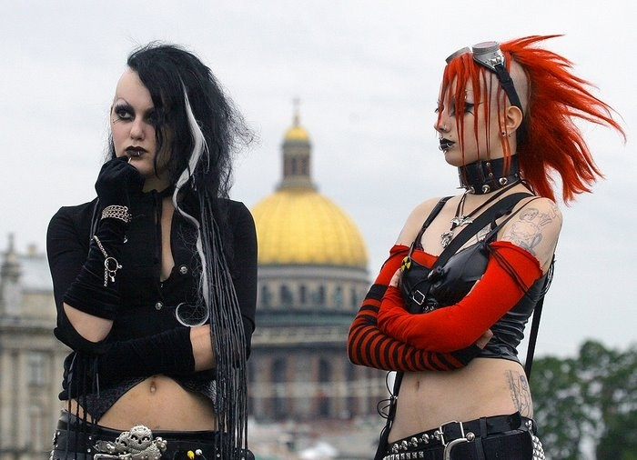
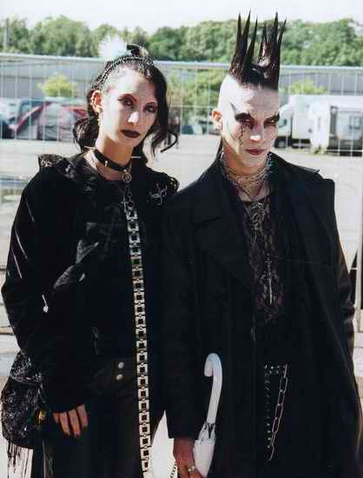
Современное состояние
Для современных готов постоянные споры, дискуссии и размышления о том, что же «на самом деле» представляет собой «настоящая готика», составляют неотъемлемую часть их жизни внутри субкультуры. Помимо «настоящих» готов, существуют и «позёры», количество которых начало увеличиваться в 1990-х — чаще всего это подростки, которые пытаются выглядеть как представители субкультуры, но не разбираются в её истории, музыке и моде; для их обозначения нередко используются различные презрительные прозвища.
Центрами, вокруг которых формируются локальные готические сообщества в Западной Европе и США, часто становятся «дружественные субкультуре» клубы[. Сформировался даже особый танцевальный стиль, характерный для готов[, — обычно они танцуют поодиночке, совершая волнообразные движения всем телом[, или даже просто расхаживают по танцполу под музыку[. Некоторые исследователи описывают это явление как «траурные» или даже «анти-танцы». Некоторые клубы превращаются в своего рода закрытые сообщества со своими строгими правилами, нормами поведения и ритуалами.
Важную роль в современной готической субкультуре играет Интернет. В Европе и США существует разветвлённая система готических сайтов и форумов, отчасти заменяющая «живое» общение и помогающая устанавливать многочисленные контакты.

Slide 5
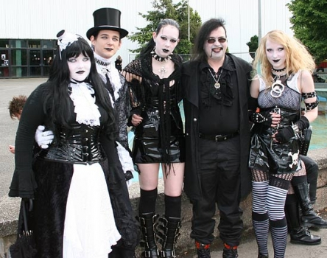
Готическая мода
Внешний вид — одежда и обувь, причёски, атрибутика — является одной из важнейших составляющих готической субкультуры. Основные элементы современного готического имиджа — преобладание чёрного цвета в одежде[, использование металлических или серебряных украшений с символикой готической субкультуры и характерный макияж. Типичная атрибутика, используемая готами, — анх(древнеегипетский символ бессмертия,), кресты (в том числе кельтский), изображения летучих мышей и символов смерти. Готы порой носят и разного рода магические или оккультные знаки.

Slide 6
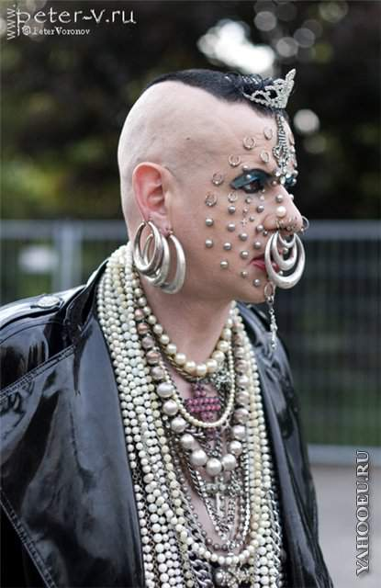
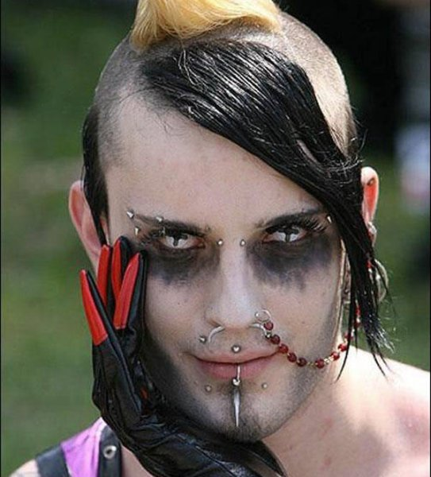
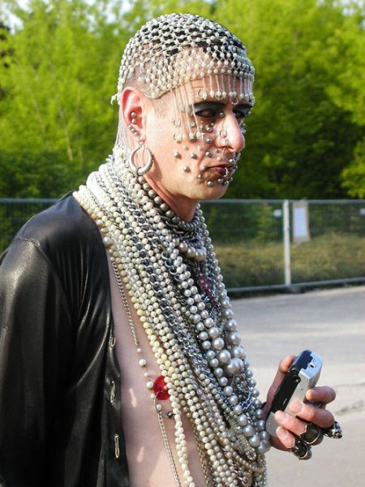
Основные элементы макияжа— белая пудра для лица (обычно считается, что оно должно быть очень бледным и худым), тёмная подводка вокруг глаз и чёрная или красная губная помада. Дополнительные аксессуары могут включать пирсинг, татуировки, контактные линзы (преимущественно красные, зелёные и жёлтые) и накладные клыки (в основном у любителей «вампирского» стиля), но их применение не является обязательным[. В 1980-е годы были популярны «цепочки в нос» (протянутые между ноздрёй и ухом), но в наши дни они встречаются сравнительно редко.

Slide 7
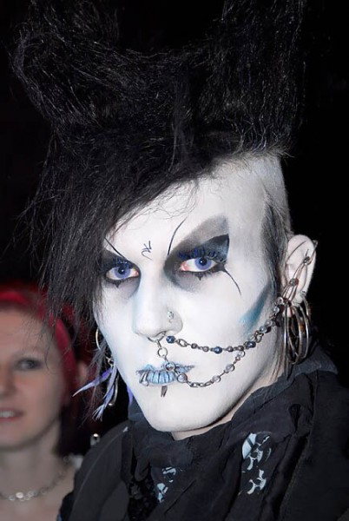
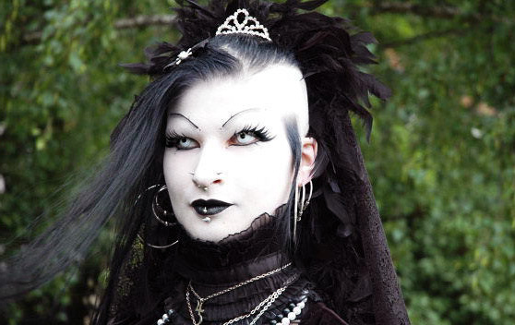
Причёски в готической моде достаточно разнообразны. «Классический» вариант причёски, распространённый в ранних 1980-х, представляет собой волосы средней длины, выкрашенные в чёрный цвет и торчащие во все стороны или оформленные в виде шипов. Но в современной субкультуре многие носят длинные волосы, иногда уложенные в форме замысловатых конструкций[, или даже ирокезы. Длинные волосы обычно выпрямляются и выкрашиваются в чёрный или, напротив, ярко-белый цвет. Ирокез, заимствованный у панков, готы превратили в так называемый «дэтхоук».

Slide 8
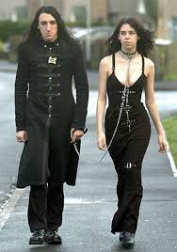
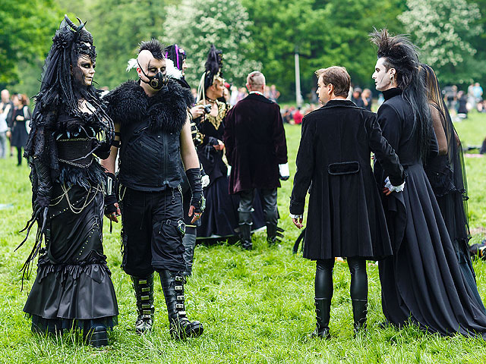
Одежда может быть как подчёркнуто тесной, плотно облегающей фигуру, так и достаточно свободной или даже открытой. Из обуви распространены высокие остроносые кожаные сапоги (женские — обычно на тонкой шпильке), тяжёлые ботинки (иногда армейского типа, часто на высокой платформе). Женщины очень часто носят корсеты из различных материалов —мужской костюм чаще всего состоит из брюк и рубашки, причём их внешний вид зависит от конкретного стилевого направления, к которому принадлежит гот. Некоторые представители субкультуры предпочитают одежду, стилизованную под моду XVIII—XIX веков (так называемые «викторианские готы», и «романтические готы», ). Женщины, придерживающиеся такого стиля, обычно носят длинные платья, корсеты, кружевные вуали, длинные перчатки, декоративные зонты, мужчины — фраки и цилиндры или «романтические» блузы.
«Вампирский» тип внешности, частично похожий на «викторианский», также пользуется широкой популярностью.
Среди некоторых готов популярна вестерн-эстетика — ковбойские шляпы, кожаные жилеты и штаны с бахромой, сапоги.

Slide 9
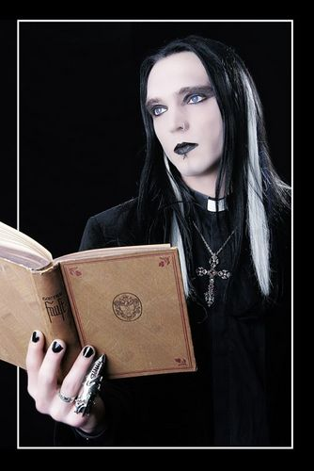
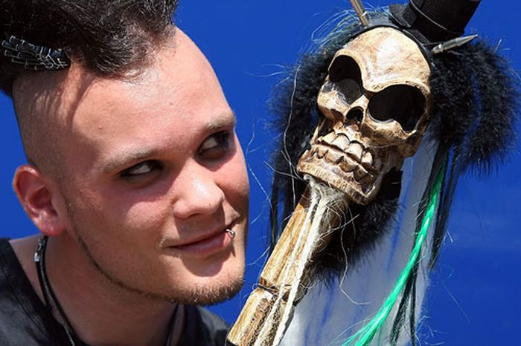
Готы и религия
Явной связи между готической субкультурой и какими-либо религиозными течениями не выявлено. Готы могут исповедовать любую веру или не исповедовать никакой.
В большинстве своём готы являются атеистами или агностиками. Многие из них, однако, интересуются различными направлениями оккультизма — это увлечение распространилось внутри субкультуры примерно в середине 1980-х годов[. Среди готов немало язычников и приверженцев Викки. Некоторые западные неоязычники даже предпринимают попытки совместить субкультурную эстетику с магическими практиками. Готы нередко проявляют интерес к «тайным» или «запретным» религиозным и оккультным течениям, в том числе к сатанизму, однако, вопреки устойчивому стереотипу, среди них почти не встречаются сатанисты или дьяволопоклонники. Приверженцы субкультуры могут самостоятельно совмещать элементы самых разнообразных духовных направлений, от христианства до древних языческих культов, получая в итоге эклектичные «индивидуальные религии» или «личные оккультные философии».

Slide 10
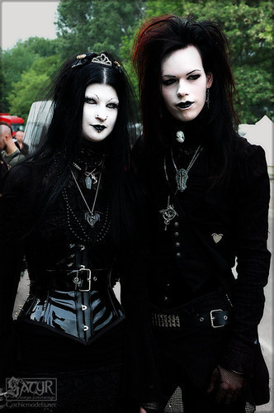
Психология и поведение
-интроверты;
-пассивное неприятие окружающего мира;
-провозглашение себя «мёртвым», находящимся «в подземелье»;
- склонны к изоляции от «большого» мира;
-замкнутость;
-уважение к личному пространству друг друга;
-тщательное контролирование эмоций и поведения.

Slide 11
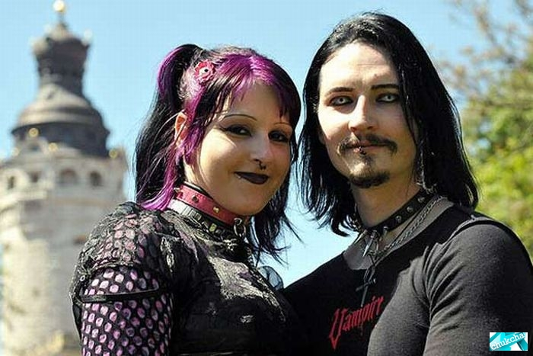
СПАСИБО ЗА ВНИМАНИЕ!

